Slide 1
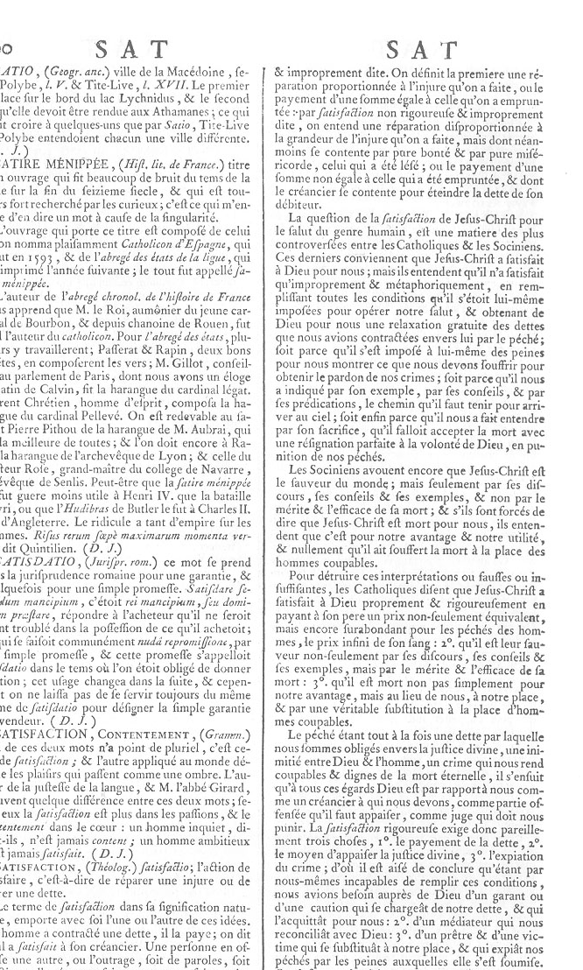
Latinisti u osvit modernog doba
Satire, znanost, romanticizam...
https://artflsrv03.uchicago.edu/philologic4/encyclopedie1117/navigate/14/3868/

Slide 2
Marko Faustin Galjuf
Dubrovnik, 1765 – Novi Ligure, 1834
Pijarist (do 1798), profesor retorike i prava u Italiji, veleposlanik Genove u Parizu; pristaša francuske (Napoleonove) vlasti – „apostata”
Učenik filozofa Benedikta Staya (1714-1801), diplomata u Vatikanu
Od 1784. član rimske akademije Arkadije (Chelintus Epiroticus)
Svjetski poznat po svojim pjesmama: carmina meditata i carmina extemporanea (zbirke u Rimu, Veroni, Mlecima , Aleksandriji, Pratu, Torinu, Milanu, Genovi; 1800. u Parizu zajedno s onima Francesca Giannija)
Improvisatori – pjesnici improvizatori (zlatno doba u Italiji, c. 1690-1840; Bernardo Perfetti; utjecaj na engl. romantičare)
Rasprava Specimen de fortuna Latinitatis (Ogled o sudbini latinskog jezika) – ljepota, upotrebljivost i prednost latinskog pred modernim jezicima
Idilična poema Navis Ragusina

Slide 3
Kandidati za ime lađe
Niko Pucić – protivnik austrijske vlasti
Bernard Džamanjić – pjesnik i prevoditelj (Odiseje, Teokrita...), Navis aeria, Epistolae...
Benedikt Stay - Philosophiae versibus traditae libri VI (o Descartesovoj fizici); Philosophiae recentioris versibus tradite libri X (o Newtonovom nauku, uz Boškovićevu pomoć)
Rajmund Kunić – književnik i prevoditelj (Ilijade, Teokrita...)
Josip Ruđer Bošković - Philosophiae naturalis theoria redacta ad unicam legem virium in Natura existentium, De Solis ac Lunae defectibus, De litteraria expeditione per Pontificiam ditionem, Opera pertinentia ad opticam et astronomiam
Đuro Baglivi – papinski liječnik, profesor anatomije i teorijske medicine na sveučilištu Sapienza u Rimu; De fibra motrice et morbosa
Marin Getaldić – Dubrovnik (1568-1626), matematičar i fizičar, Beta
Archimedes promotus seu de variis corporum generibus gravitate et magnitudine comparatis; Nonnullae propositiones de parabola, Apollonius redivivus seu restituta Apollonii Pergaei inclinationum geometria
Notes:
Bokelj Karlo Mazarović leti nad Zagrebom već 1789. godine
Baglivi - posebno područje interesa bilo mu je istraživanje mišića i moždane ovojnice. Predvidio je mogućnost liječenja pomoću kemoterapije i zalagao se za funkcionalnu uporabu lijekova

Slide 4
Veliki protivnik Francuske revolucije
Junije Rastić (1755-1815), dubrovački plemić
Član Società patriotica Miha Sorkočevića (1793) ...
jednom tjedno čitaju svoja književna i znanstvena djela, žele djelovati i društveno-politički radi poboljšanja dubrovačkog gospodarstva
Tomo Bassegli, Alberto Fortis, Francesco Maria Appendini, Vlaho i Luka Stulli, Đuro Ferić
... kao i rimske akademije Degli Arcadi (1690)
ideal klasične jednostavnosti
Ruđer Bošković, Benedikt Stay, Rajmund Kunić, Brno Zamanja, Marko Faustin Galjuf, Miho Sorkočević („frankofil”), Luka Stulli...
Satire (ukupno 25)
II. Plato – kritika modernih učenih žena (snobovska naklapanja u salonima)
III. Anglomani-Gallomani – ismijava političke „pametnjakoviće”
IV. Peregrinantes – protiv školovanja (i kvarenja) mladića u inozemstvu
V. Philosophi – protiv prosvjetiteljskih načela
VII. Agricola – idila seoskog naspram gradskom životu
XXIV. Cacodaemon et artes ab eo inventae – loše strane tiska
Notes:
Tomo Basiljević (1756-1806), profrancuski, filozofski, politološki, sociološki traktati, utjecaj Voltairea; Florilegium (zbirka vlastitih i tuđih misli) – sve u rukopisu
Luka Stulli (1772-1828) – liječnik i književnik, uveo cjepivo protiv boginja (Vaccinatio, carmen elegiacum, 1804). komedija Eugenio e Riccardo i farsa Lov Henrika IV. (La caccia de Enrico IV), prigodnice na talijanskom i latinskom, rjeđe na hrvatskom; prevodio Đurđevića i dubrovačke latiniste na talijanski, preveo tri opisa dubrovačkoga potresa i iznio prvu našu kritiku Osmana
Stulli, Vlaho, hrvatski pjesnik i komediograf (1768–1843), pisao na hrvatskom, talijanskom i latinskom jeziku; Kate Sukurica (Kate Kapuralica), frankofil i jakobinac
Sorkočević, Miho, hrvatski pisac, prevoditelj, biograf i diplomat (1739 – Pariz, 1796), glavni začetnik i voditelj prosvjetiteljskoga Domoljubnoga društva (Società patriotica) u Dubrovniku 1793., dopisni član padovanske Akademije znanosti te rimske akademije Degli Arcadi. Bavio se prevođenjem, pisao prigodne pjesme, sonete na talijanskom te znanstvena djela na latinskom, talijanskom i hrvatskom jeziku.

Slide 5
Utjecaji
Laurence Sterne (1713 – 1768) - engleski književnik i humorist, romani The Life and Opinions of Tristram Shandy, Gentleman i A Sentimental Journey through France and Italy
Joseph Addison (1672 – 1719) - engleski književnik, novinar i političar; eseji s didaktičkom nakanom u dnevniku The Spectator
José Francisco de Isla (1703 – 1781) – španj. isusovac, satirični roman Historia del famoso predicador Fray Gerundio de Campazas, alias Zotes (1758)
François Marie Arouet (Voltaire; 1694 - 1778) - francuski pisac i povjesničar, satirični i filozofski romani: Candide ili Optimizam i Zadig ili Sudbina
Charles Palissot de Montenoy (1730 –1814) - Les Philosophes, komedija (1760) koja kritizira enciklopediju i ismijava enciklopediste
Notes:
Zotes je rasprodan u 3 dana, 1500 primjeraka; namjeravao je poboljšati propovijedanje

Slide 6
Satira u drugim književnim vrstama
Uvijek oblik kritike društva (konstruktivno?)
Novele
Boccaccio – Decameron; Geoffrey Chaucer – The Canterbury Tales; François Rabelais – Gargantua and Pantagruel; Voltaire
Govor
Erazmo Roterdamski, Stultitiae Laus / Morias Encomium
Roman
Miguel Cervantes – Don Quixote; Jonathan Swift – Gulliver’s Travels; Margaret Lucas Cavendish – The Blazing World (utopija, preteča znanstvene fantastike, 17.st.)
Pjesme
Marulić – Anka satira (protiv muškaraca); Jan Panonije - De leonibus per Florentinos missis ad Matthiam regem, Comprecatio deorum pro rege Matthia in Turcos bellum parante; Byron – Don Juan

Slide 7
Romanticizam se vraća „narodu” i izvornim osjećajima Prijevodi Hasanaginice
Putopisac Alberto Fortis na talijanski jezik (1774)
Johann Wolfgang Goethe na njemački (1775)
pjesnik Ferenc Kazinczy na mađarski (1789)
Đuro Ferić na latinski (1798)
škotski književnik Walter Scott na engleski (1798-1799)
Aleksandar Sergejevič Puškin na ruski (1835)
prevedena i na francuski, poljski, švedski, slovenski, ukrajinski, španjolski, albanski, malajski, turski i dr.
na njemačkom 50 različitih prijevoda, na engleskom i francuskom preko dvadeset

Slide 8
Spajanje antike s modernim i narodnim (romantizam) > prijevodi
Marko Marulić - Regum Dalmatiae et Croatiae gesta (1510., prvo izdanje 1666) slobodan prijevod čakavskog ulomka iz Ljetopisa popa Dukljanina (tzv. Hrvatske kronike); Od naslidovan’ja Isukarstova i od pogarjen’ja tašćin segasvitnjih (1500., prvo izdanje 1989); prvi prijevod Dantea (na latinski) i Petrarce (na latinski i hrvatski)
Matija Petar Katančić - prvi cjelovito tiskani prijevod Svetog pisma na hrv (1831); prigodničarske lat. pjesme skupa s hrvatskim u zbirci Jesenski plodovi (Fructus autumnales, 1791) - temeljito klasično obrazovanje
Dubrovački književnici 18. stoljeća školuju se na latinskom (i talijanskom) u klasicističkom duhu (isusovci)
Rajmund Kunić (1719-1794) - latinski prijevod Ilijade (Homeri Ilias Latinis versibus expressa, 1776 + Operis ratio), Grčke antologije, Teokrita...
Bernard Zamanja (1735-1820) - Homeri Odyssea Latinis versibus expressa, 1777
Džono Rastić (1755-1814) – s grčkog na latinski: Homer, Teokrit i Pindar
Đuro Ferić (1739-1820) - Paraphrasis psalmorum poetica (1791), prijevodi narodnih basni i pjesama, kao i Fedrovih basni na hrvatski
Đuro Hidža (1752-1833), pjesnik i liječnik – preveo na hrv. čitav opus Vergilija, Horacija i Tibula
Vlaho (Blaž) Getaldić (1788-1872), zamjenik pokrajinskog upravitelja carske pokrajine Dalmacije – lat. prijevod Gundulićeva Osmana, 1865.

Slide 9
Glavna načela klasicističke estetike
1. oponašanje je osnova umjetničkog stvaralaštva
Prevođenje / nasljedovanje antičkih uzora predstavlja originalno umjetničko djelo
2. umjetnik mora biti vođen pravilima
Poštivanje pravila žanra
3. genij treba upregnuti u jaram umjetnosti
4. u svim aspektima djela treba posvetiti posebnu pozornost prikladnom i doličnom
Dozvoljeno „korigiranje” izvornika (epiteti, broj stihova – važan je smisao)
5. umjetnost mora biti poučna, a ne samo zabavna
Docere et delectare
Petra Šoštarić, Tipovi homerskih formula u Kunićevu latinskom prijevodu Ilijade, doktorska disertacija, Filozofski fakultet, Zagreb, 2015.

Slide 10
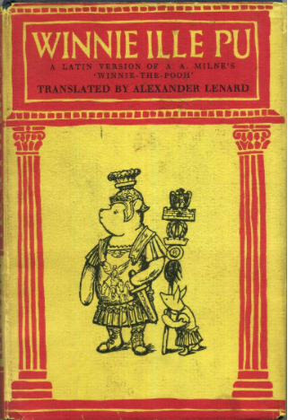
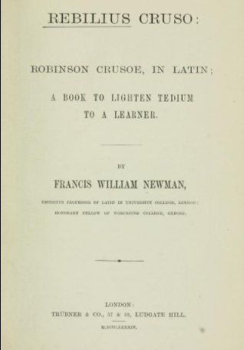
https://archive.org/details/rebiliuscrusorob00defo/page/n4/mode/1up
https://www.amazon.com/WINNIE-ILLE-MILNES-WINNIE-POOH/dp/B001PK7IZE
https://www.amazon.in/Harry-Potter-Philosophers-Stone-Philosophi/dp/1408866188

